Slide 1
SQL 및 SQL*Plus

Slide 2
SQL 개요
SQL(Structured Query Language) : 구조적 질의 언어
관계형 데이터베이스 관리시스템(RDBMS)의 데이터베이스에 데이터를 저장하거나 조회, 수정, 삭제(CRUD)할 수 있도록 고안된 구조적 표준 질의 언어이다.
SQL을 이용하여 사용자 또는 응용프로그램이 데이터베이스 관리시스템(DBMS)에 접근할 수 있다.
SQL은 어떻게 작업을 수행할 것인가 보다는 무슨 데이터를 추출하고, 변경할 것인가를 서술하는 비절차적인 프로그래밍 언어이다.
ISO(International Standardization Organization : 국제 표준화 기구)에서 관계형 데이터베이스관리시스템(RDBMS)의 표준 질의 언어로 채택
SQL 표준에 맞춰 제작된 대부분의 DBMS에는 데이터타입과 내장 함수의 차이만 있을 뿐 SQL 기본 문법(명령어)은 동일하다.

Slide 3


SQL 개요
1974년 IBM 연구소에서 발표된 SEQUEL(Structured English Query Language)에서 유래
SEQUEL2 -> SQL -> SQL2 -> SQL3로 발전
사용자
응용 프로그램
SQL
DCL(데이터 제어 언어) Data Control Language
DDL(데이터 정의 언어) Data Definition Language
DML(데이터 조작 언어) Data Manipulation Language
데이터베이스 관리 시스템
데이터베이스

Slide 4
SQL 특징
데이터베이스 기본 데이터 저장 단위인 테이블과 테이블간의 관계를 이용한다.
SQL은 입력 테이블로부터 원하는 출력 테이블을 매핑 시키는 언어이다.
관계형 DBMS는 데이터베이스로 물리적 파일을 사용한다.
사용자나 애플리케이션이 파일을 직접 접근하는 것이 아니라, DBMS와의 SQL을 통신을 통해 Database의 데이터를 조회하거나 수정, 삭제, 저장한다.
Cobol, C, Visual Basic, Delphi, C++, Java 등의 프로그램 언어로 작성된 코드에 SQL문을 내장(Embed)하여 Database 연동 애플리케이션(시스템)을 개발할 수 있다.
SQL은 모든 RDBMS 제품(Oracle, MySQL, MarioDB, Sybase, Informix, DB2 등)에서 채택한 표준 질의 언어이다.

Slide 5
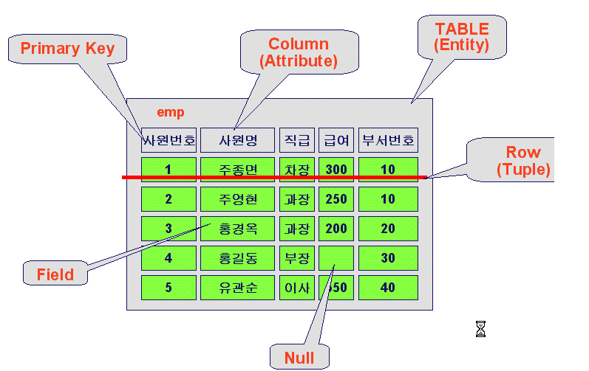
관계형 데이터베이스(RDB) 기본 용어
테이블(Table)
관계형 데이터베이스의 기본 데이터 저장 단위로 시스템에서 영속적으로 저장되길 원하는 현실세계의 엔티티(Entity)를 표현한다.
예)현실세계의 엔티티(직원, 부서, 제품, 주문, 재고 등)를 테이블로 표현
테이블은 여러 개의 행(Row)와 열(Column)으로 구성되며, 행은 데이터를 처리하는 기본 단위가 된다.
자바 언어의 객체(Object) vs Entity, Class vs Table, Instance vs Row, Attribute vs Column으로 비유할 수 있다.

Slide 6
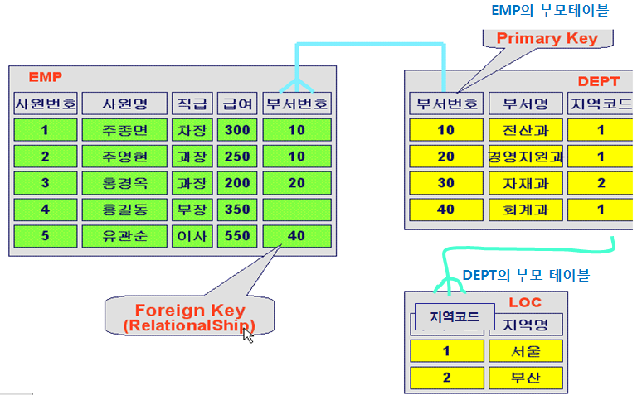
테이블간의 관계
데이터베이스는 여러 테이블간의 관계로 표현될 수 있다.
예)고객 테이블과 주문 테이블간의 관계, 주문 테이블과 제품 테이블간의 관계 등
SQL에서는 기본키(Primary Key)와 외래키(Foreign Key)를 이용하여 테이블간의 관계를 표현한다.

Slide 7
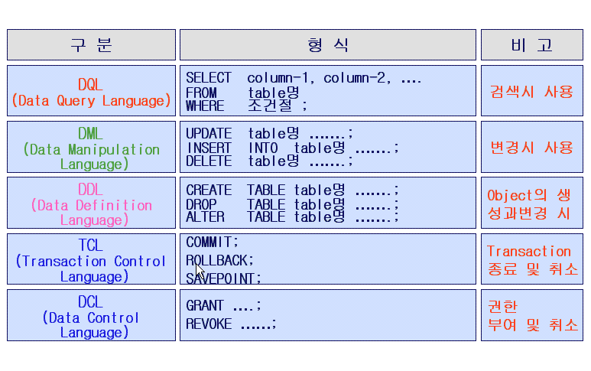
SQL 종류

Slide 8
SQL 작성 규칙
SQL은 대소문자를 구별하지 않지만 키워드는 대문자를 사용하도록 권장한다.
식별자(테이블명, 컬럼명 등)는 소문자를 사용하도록 권장한다.
하나의 SQL 명령문을 여러 줄에 걸쳐 입력할 수 있으며, 명령문 종료 시에는 세미콜론(;)을 사용한다.
각 절은 되도록 다른 행에 작성하여 가독성이 좋고, 수정이 용이하도록 작성한다.
문자(열) 리터럴은 작은 따옴표(‘’)로 묶어 사용한다.
작성 예
SELECT department_id,
last_name,
first_name
FROM employees
WHERE department_id = 100;

Slide 9
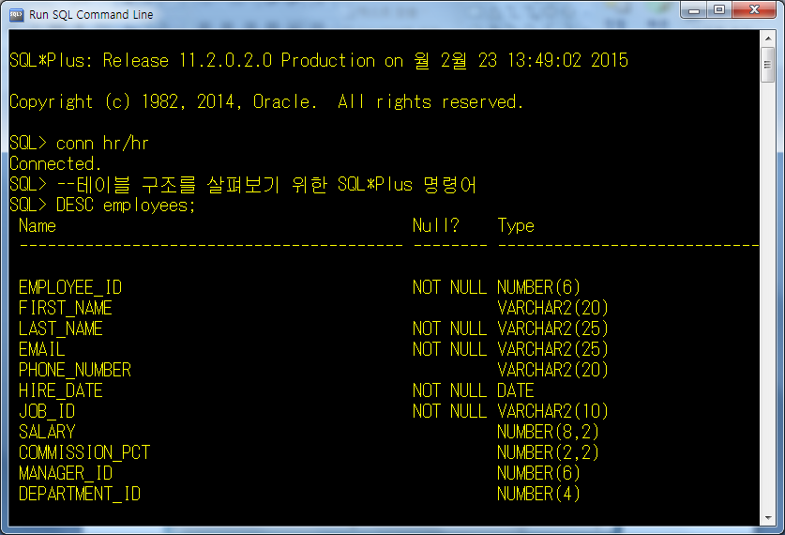
SQL*Plus를 이용한 Oracle 로그인 및 SQL 실행

Slide 10
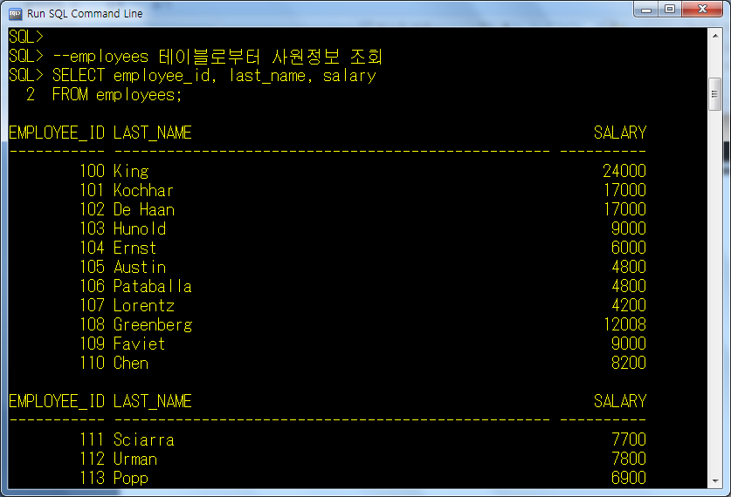
SQL*Plus를 이용한 Oracle 로그인 및 SQL 실행

Slide 11
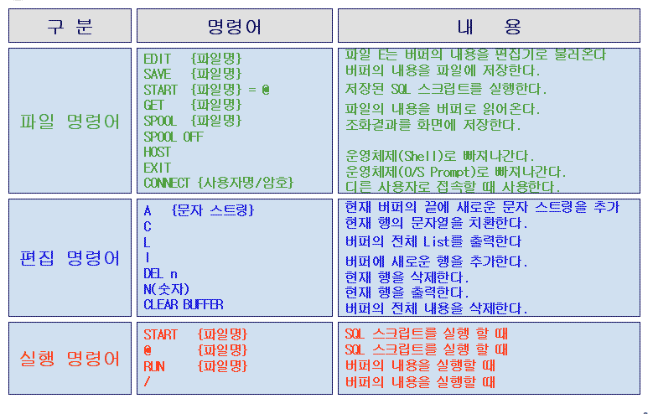
SQL*Plus 명령어

Slide 12
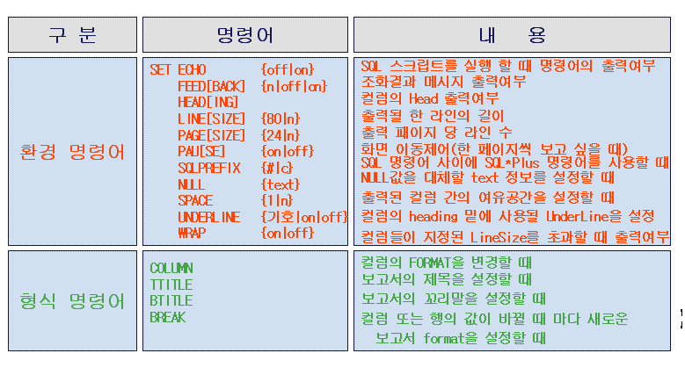
SQL*Plus 명령어

Slide 13
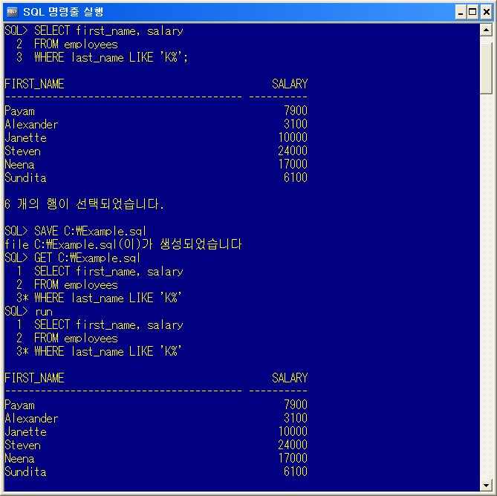
SQL*Plus 명령어 실습(SAVE, GET, RUN)

Slide 14
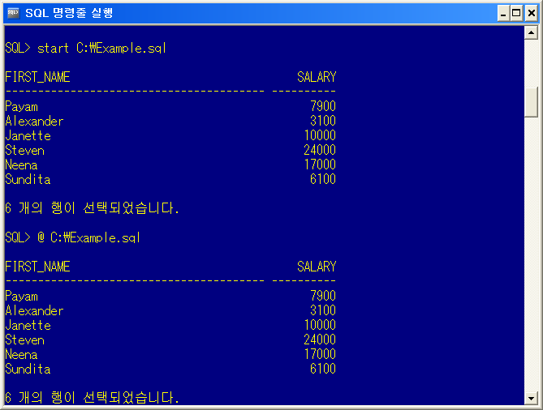
SQL*Plus 명령어 실습(START 또는 @)

Slide 15
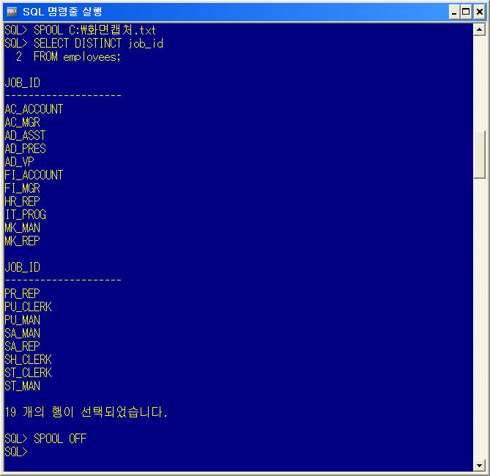
SQL*Plus 명령어 실습(SPOOL, SPOOL OFF)

